Slide 1
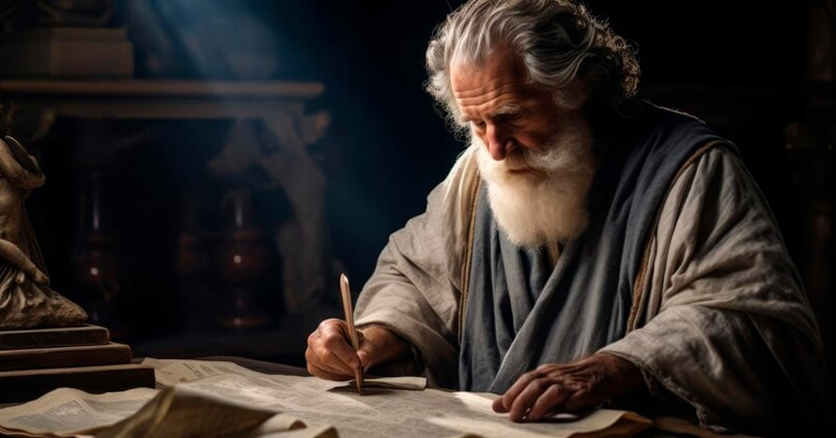

LECCIÓN 7
UN LIBRO SELLADO REABIERTO

Slide 2

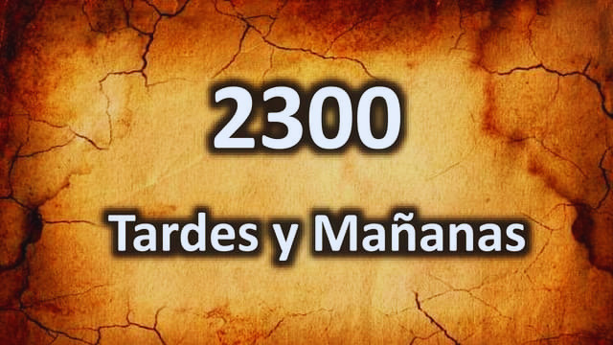
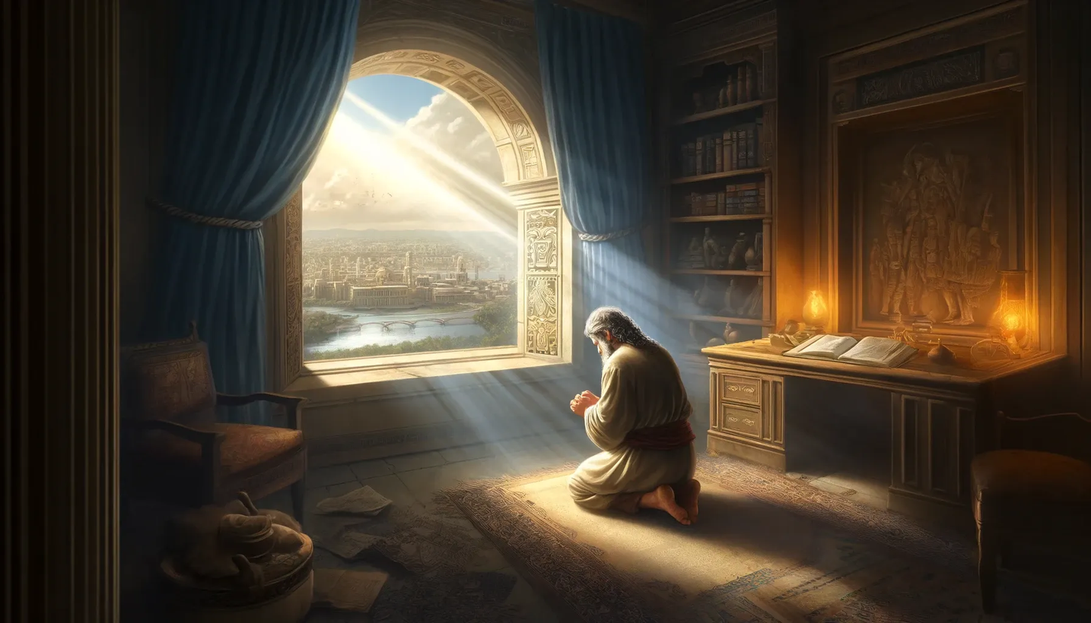
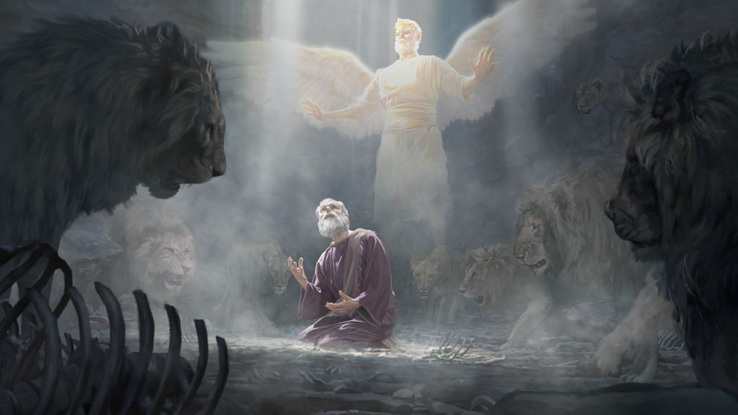
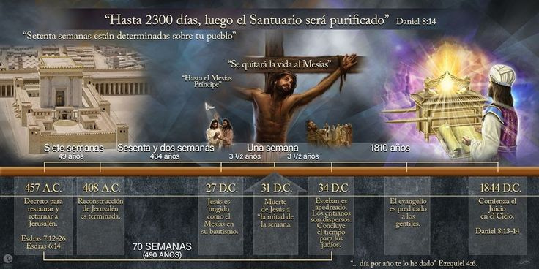
LECCIÓN DE REPASO
Primera Visión de Daniel
DOMINGO
LUNES
MARTES
MIERCOLES
JUEVES
LEYENDO PARA ENTENDER
LA ORACIÓN DE DANIEL
UN VISITANTE CELESTIAL
EL INICIO REVELADO
LAS SETENTA SEMANAS CUMPLIDAS

Slide 3


Sigue Nuestro Canal de Whatsapp
ESCUELA SABATICA ASDMR

Slide 4
LECCIÓN 7
UN LIBRO SELLADO REABIERTO

Slide 5
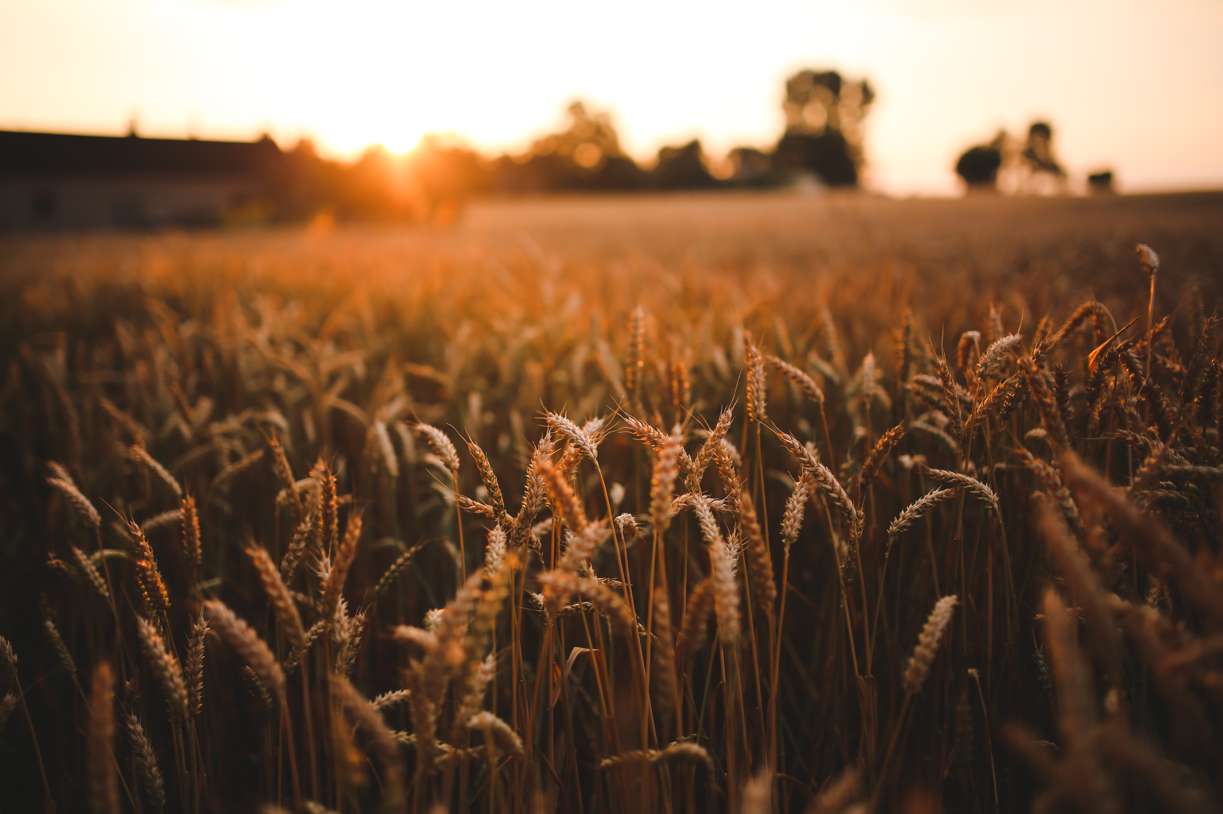

DOMINGO
LOS SABIOS RESPLANDECERÁN
a. Describa la prueba y el triunfo revelados al final de la última visión de Daniel. Daniel 12:1, 2.

Slide 6
DOMINGO
b. ¿Cómo se verán los sabios en contraste con los impíos en ese día? Daniel 12:3; Mateo 13:41–43.

Slide 7
LUNES
EL LIBRO SELLADO
a. ¿Qué se le instruyó a Daniel hacer ahora?
Daniel 12:4 (primera parte), 8, 9 (primera parte).

Slide 8
LUNES
b. ¿Qué muestra que las palabras del ángel señalaban el misterio de los 2,300 días, y cuándo se desvelaría ese misterio?
Daniel 8:17; 12:4, 9 (ultima parte).

Slide 9
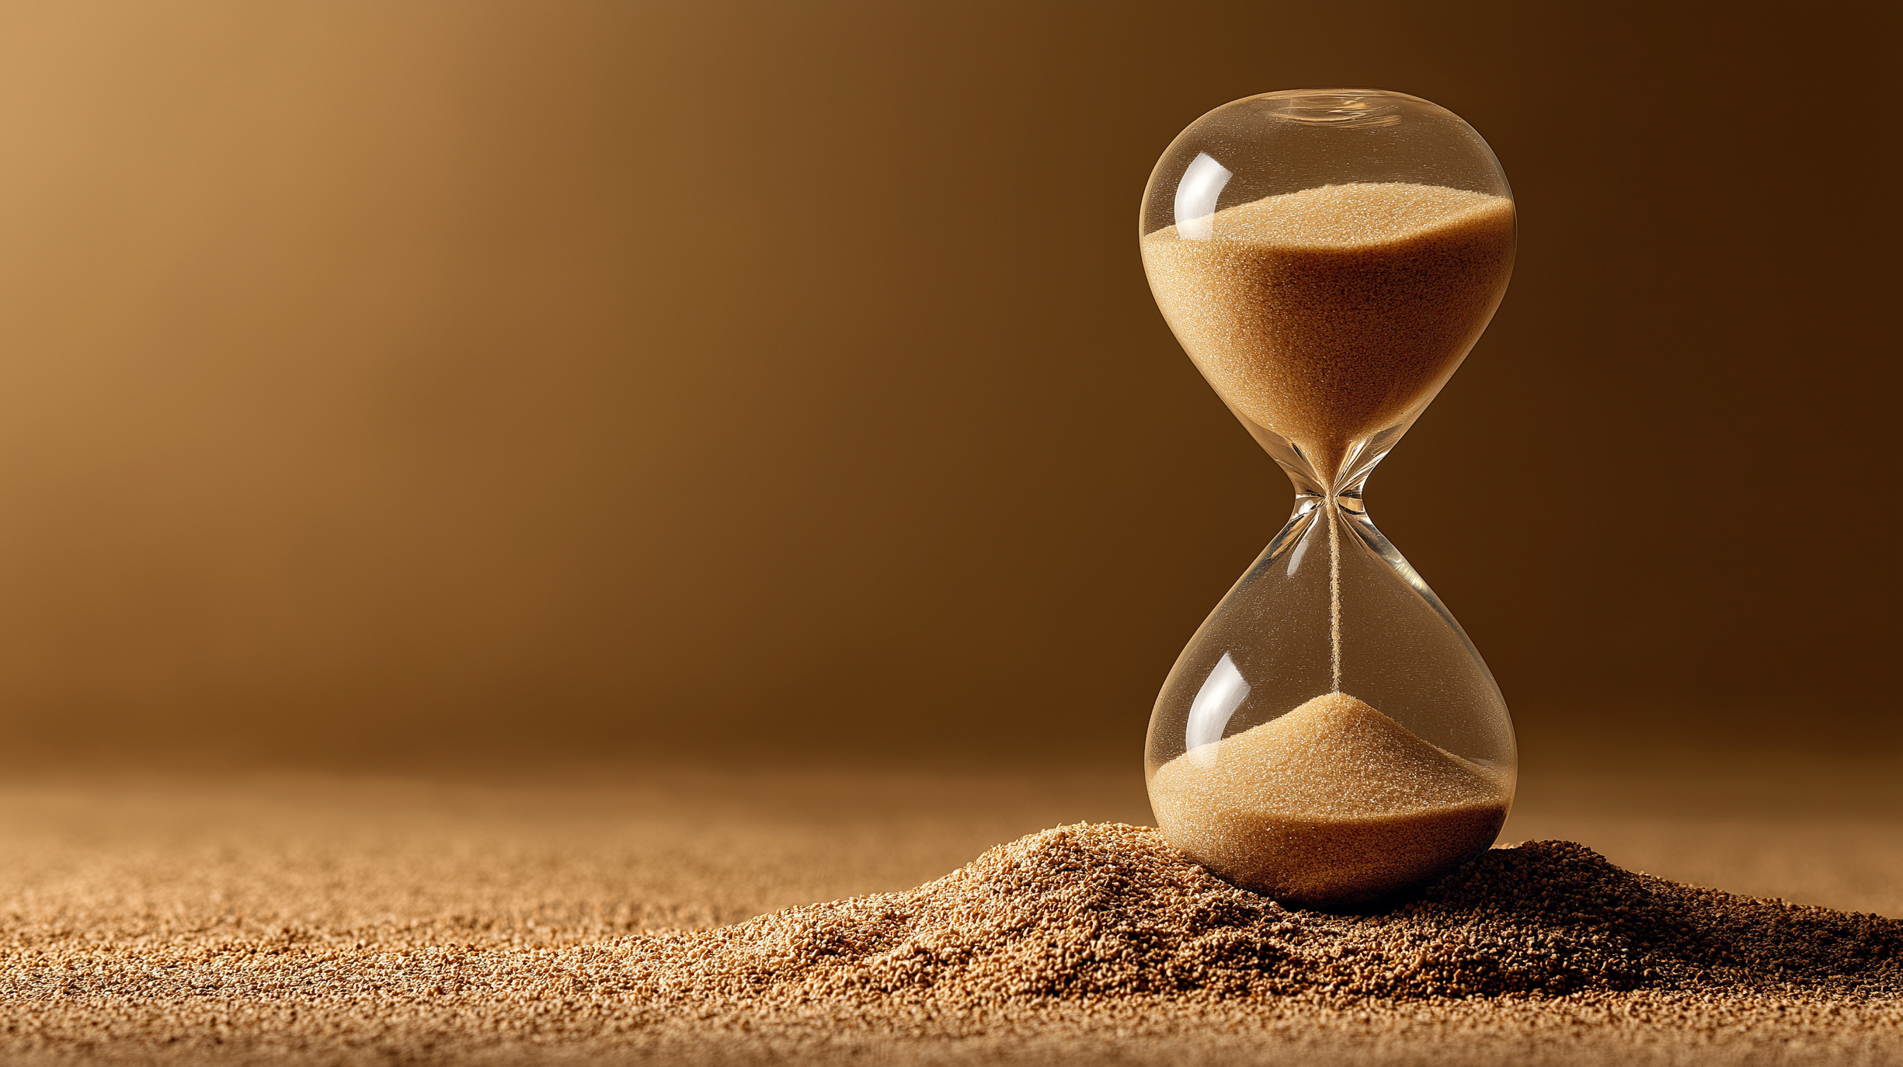
MARTES
EL TIEMPO DEL FIN
a. Mientras Daniel miraba y escuchaba, ¿qué decreto solemne identificó el período que se extendía hasta el tiempo del fin?
Daniel 12:5–7.

Slide 10

MARTES
b. Comparando con otros pasajes, identifique el tiempo de este período profético.
Daniel 7:25; Apocalipsis 11:2, 3; 12:6, 14; 13:5.

Slide 11

MARTES
c. ¿Cómo describió el ángel el período de los 1,260 años? Daniel 12:10 (primera parte).

Slide 12
MIERCOLES
EL LIBRO DESELLADO
a. Notando el paralelo con Daniel 12:7, ¿cómo vio el profeta Juan la apertura de la visión sellada de Daniel? Apocalipsis 10:1, 2, 5, 6

Slide 13
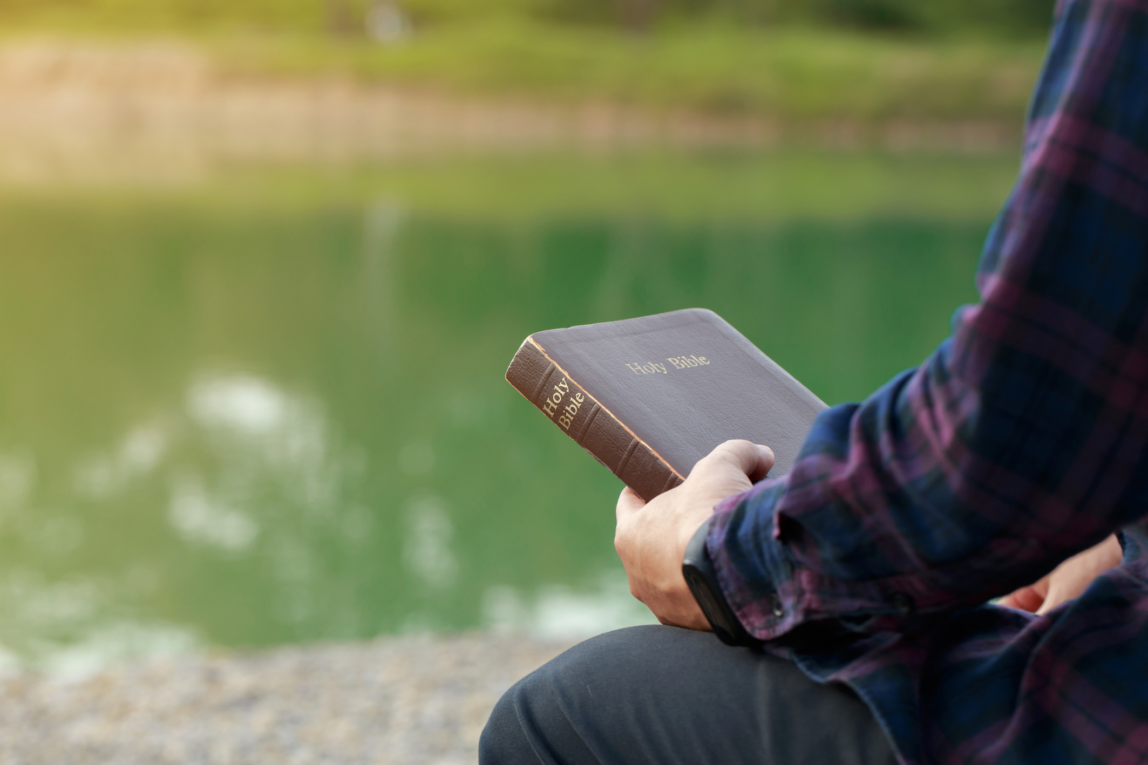
MIERCOLES
b. Explique cómo la experiencia de Juan al comer el librito fue un paralelo con la experiencia del movimiento adventista de 1840. Apocalipsis 10:9–11

Slide 14

JUEVES
ENTRE LOS SABIOS
a. ¿Cómo describió Ezequiel a Daniel, uno de sus contemporáneos? Ezequiel 14:14

Slide 15
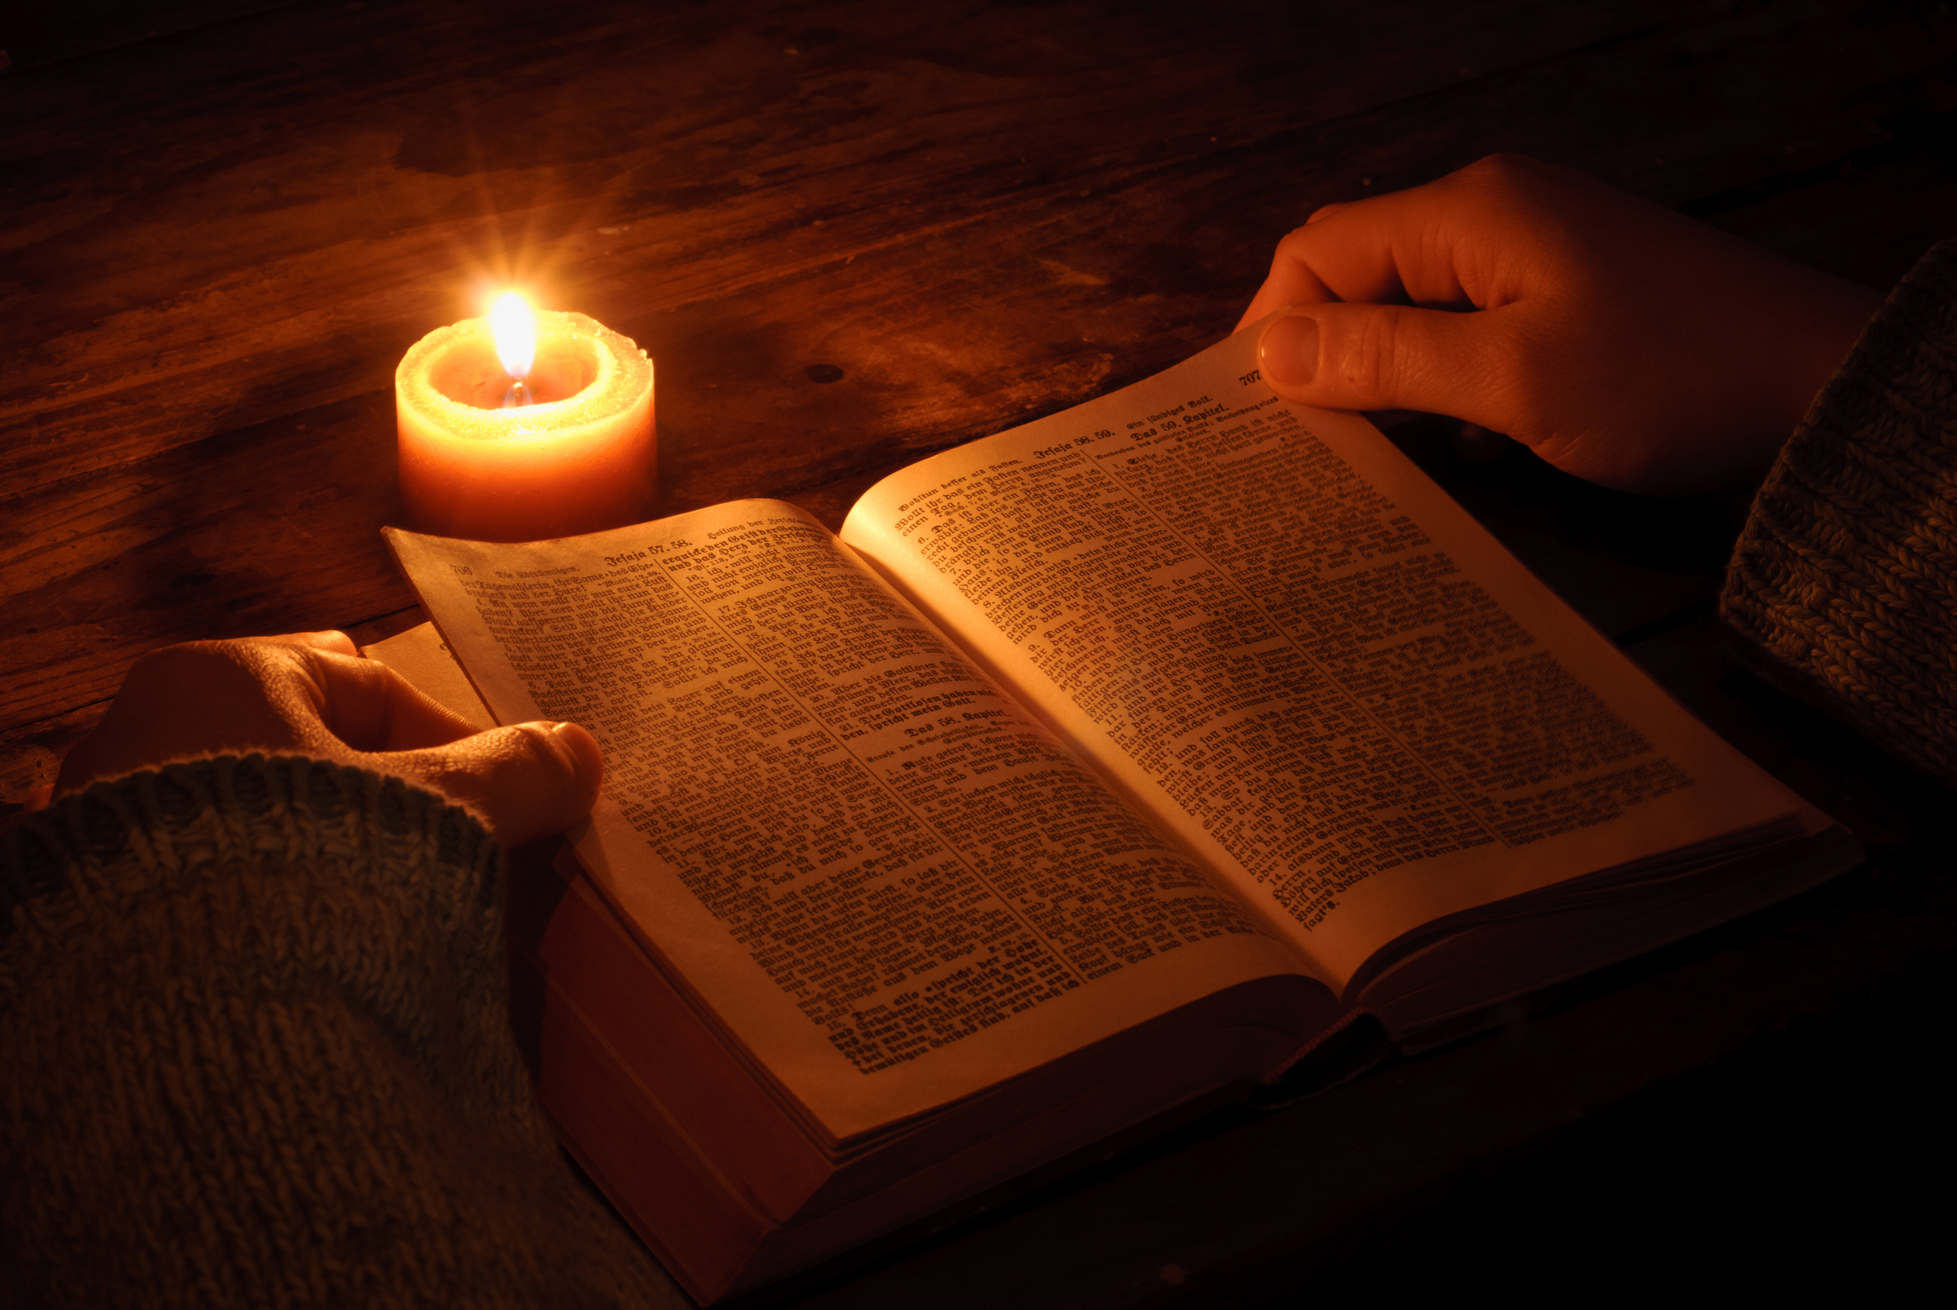
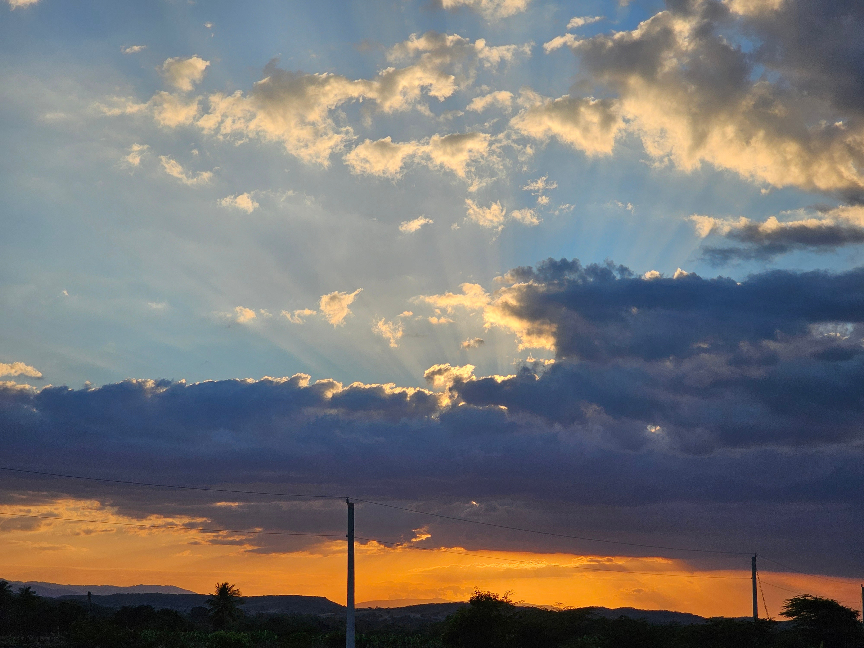
b. ¿Cómo podemos estar entre los sabios como Daniel? Daniel 12:10 (ultima parte); Proverbios 9:10; Mateo 7:24, 25
JUEVES

Slide 16
JUEVES
c. ¿Cómo despidió finalmente el ángel a Daniel? Daniel 12:13.

Slide 17

MINUTOS
MISIONEROS

